Slide 1
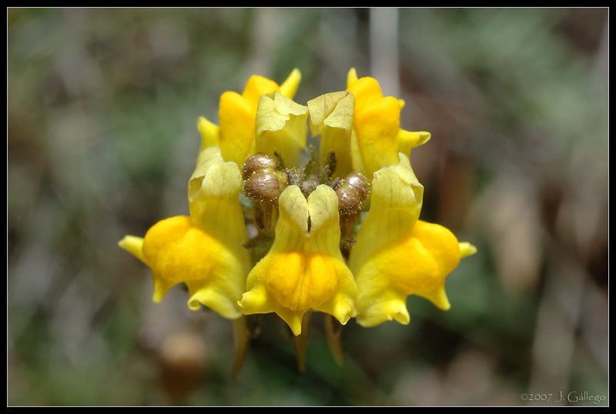



Brevísima práctica sobre SQL en Access

Slide 2
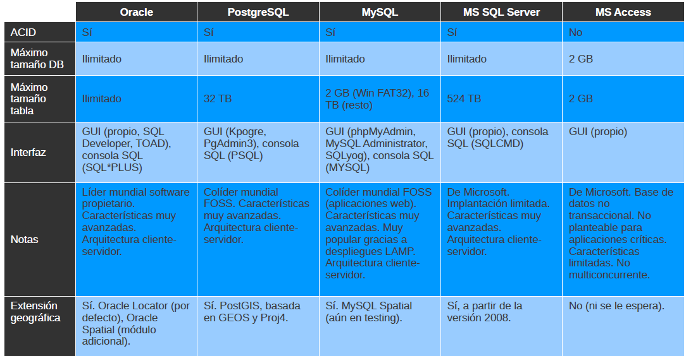



Comparativa de los gestores de bases de datos más populares
Multiconcurrente
Tomado de J. Pedro Pérez Álcántara (Geographica Studio)
Ecoinformática

Slide 3
Guión de la práctica
Tenemos una red de estaciones meteorológicas que se representan mediante puntos. Cada estación tiene varios atributos (posición UTM, código de la estación y provincia). Cada estación suministra datos con una periodicidad mensual sobre una serie de variables climáticas (precipitación, tmin y tmax)
Ecoinformática

Slide 4
Nociones básicas de SQL
Es un lenguaje similar al humano (en inglés) que sirve para:
Administrar la base de datos: cuestiones de mantenimiento del sistema.
Definición de datos: crear las estructuras del modelo de datos (tablas, relaciones, etc.)
Manipular datos: introducir, modificar y borrar datos del modelo.
Consultar datos: Permite consultar y analizar los contenidos de la base de datos.
Ecoinformática

Slide 5
Nociones básicas de SQL
Notación de SQL (normas de escritura)
Palabras clave del lenguaje: van en mayúsculas. SELECT, FROM, AS
Operandos que introduce el usuario: nombres de tablas, campos, etc. Suelen ir en minúscula.
Operandos opcionales: van entre corchetes
Ecoinformática

Slide 6
Nociones básicas de SQL
Ejemplo
Selecciona y muestra los campos nombre y coordenadas ed50 de las estaciones situadas en la provincia de Almería
SELECT
estaciones.nombre,
estaciones.x_ed50,
estaciones.y_ed50
FROM
estaciones
WHERE
estaciones.prov_id = 4;
Lenguaje natural
SQL
Ecoinformática

Slide 7
Nociones básicas de SQL
Ejemplo
SELECT
observaciones.estacion_id,
observaciones.anio,
observaciones.variable,
Avg(observaciones.valor)
AS promedio
FROM observaciones
GROUP BY observaciones.estacion_id, observaciones.anio, observaciones.variable
ORDER BY observaciones.estacion_id ASC, observaciones.variable ASC, observaciones.anio ASC;
Muestra los valores promedios anuales de temperatura (mínima y máxima) y precipitación para cada estación.
Lenguaje natural
Ecoinformática

Slide 8
Nociones básicas de SQL
Ejemplo
Muestra los valores promedios de toda la serie temporal de temperatura (mínima y máxima) y precipitación para cada estación.
Lenguaje natural
Ecoinformática

Slide 9
Nociones básicas de SQL
Ejemplo
SELECT
estaciones.estacion_id,
observaciones.anio,
observaciones.variable,
estaciones.prov_id,
Sum(observaciones.valor) AS prec_total_x_anio
FROM
public.estaciones,
public.observaciones
WHERE
estaciones.estacion_id = observaciones.estacion_id AND
observaciones.variable = 'precip' AND
estaciones.prov_id=4
GROUP BY
estaciones.estacion_id,
estaciones.prov_id,
observaciones.anio,
observaciones.variable
ORDER BY
prec_total_x_anio DESC;
¿Qué estación registró el año más lluvioso en Almería?
¿Y en Granada?
Lenguaje natural
Ecoinformática

